Slide 1

Nhiệt liệt chào mừng các thầy cô giáo và các em học sinh
Về dự giờ môn học mĩ thuật
Lớp 9

Slide 3

CHỦ ĐỀ: HƯỚNG NGHIỆP
BÀI 15: MĨ THUẬT ỨNG DỤNG
TRONG ĐỜI SỐNG ( 2 tiết).

Slide 4
Quan sát nhận thức
Em hãy quan sát 1 số hình ảnh và thảo luận.
1. Chọn nhóm hình ảnh từ 1 - 7 phù hợp với từng nội dung (a. b, c).
2. Gọi tên ngành thiết kế tạo ra những sản phâm có trong hình.
3. Chỉ ra dấu ấn sáng tạo của nhà thiết kế trong các sản phẩm.
4. Giới thiệu thêm về vai trò của thiết kế mĩ thuật trong đời sống.

Slide 5

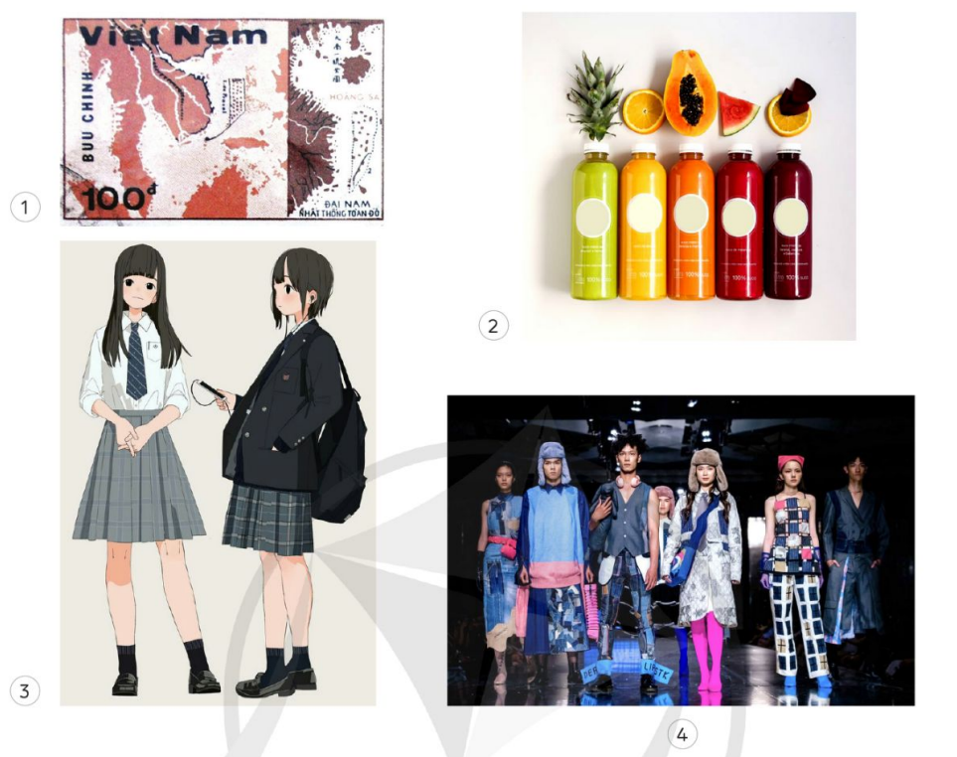
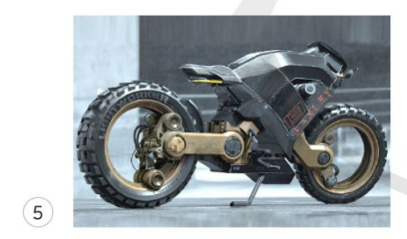

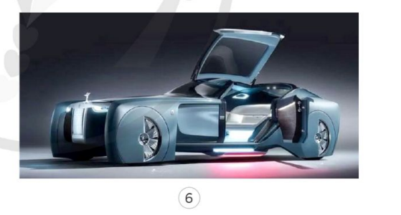


Slide 6
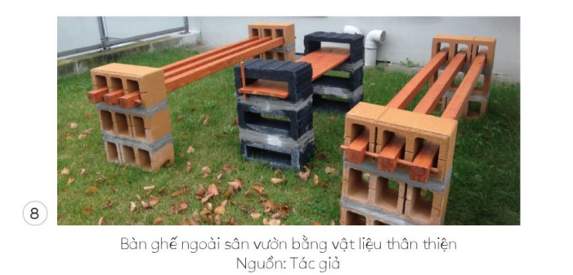

Slide 7
Thiết kế đồ hoạ tạo ra những sản phẩm in ấn xuất bản đẹp mắt và hắp dẫn, có khả năng truyền tải thông điệp và gây ấn tượng mạnh mẽ, giúp người tiêu dùng tiếp cận thông tin nhanh chóng, dễ nhớ. Những sản phẩm tiêu dùng được thiết kế mĩ thuật tốt có khả năng tạo ra sự tin tưởng, gây ấn tượng mạnh để người tiêu dùng quyết định lựa chọn sản phẩm. | Thiết kế thời trang là lĩnh vực tác động đến mọi mặt trong đời sống xã hội. Các nhà thiết kế thời trang sáng tạo ra những kiểu trang phục, mẫu thời trang, hình thành và định hướng mốt thời trang. Bên cạnh vai trò thiết kế trang phục dân dụng, ngành thời trang còn là môi trường sáng tạo nghệ thuật có ảnh hưởng đến lĩnh vực văn hoá nghệ thuật và giải trí. | Là sản phẩm của ngành thiết kế công nghiệp, các đồ dùng, công cụ, thiết bị đều trở nên tiện dụng, đẹp mắt hơn bởi được cải tiền về màu sắc và kiểu dáng, mang đến cho người dùng những trải nghiệm tuyệt vời

Slide 8
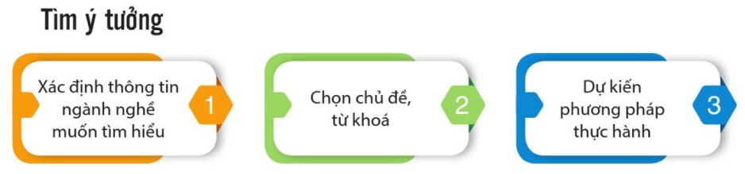
2. Sáng tạo
- Tên ngành nghề được nêu trongsản phâm?
Giải thích vị trí và nội dung thôngtin trong sơ đô.
- Chia sẻ về ngành nghề và việc chọn ngành nghê trong tương lai.

Slide 9
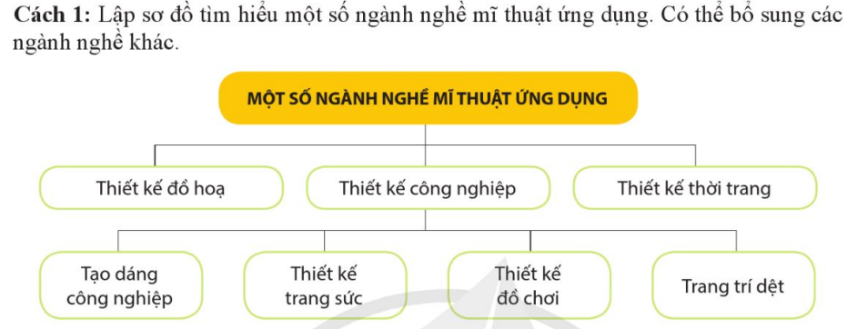
2.2. Các bước thực hành bài vẽ

Slide 10
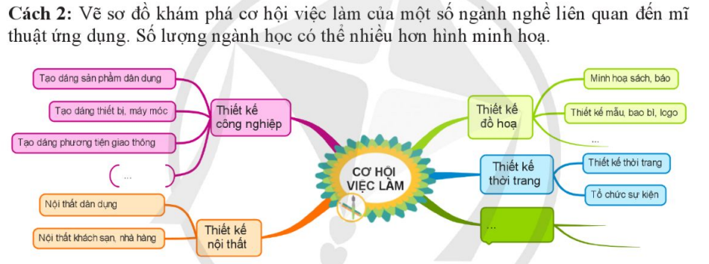

Slide 11
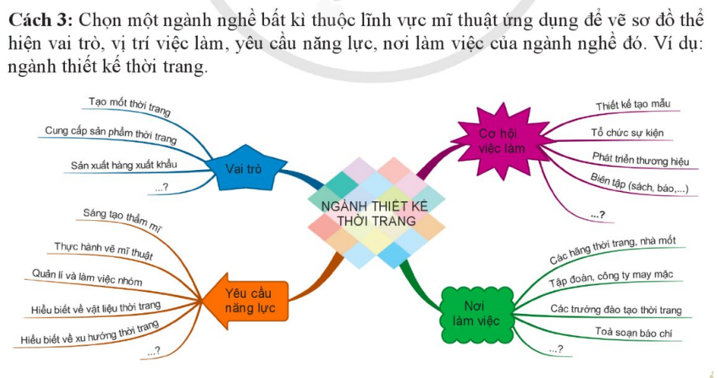

Slide 12
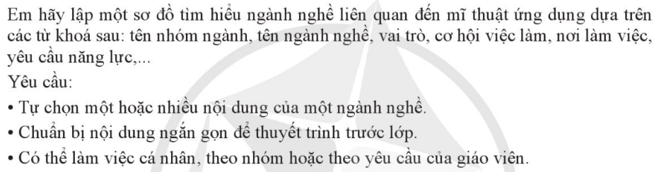
LUYỆN TẬP

Slide 13
BÀI VẼ THAM KHẢO CỦA HỌC SINH

Slide 14


Slide 15
* Dặn dò:
- Hoàn thiện sản phẩm ở nhà nếu trên lớp chưa làm xong.
- Xem trước bài 15, SGK Mĩ thuật 9
- Chuẩn bị đầy đủ ĐDHT cho giờ học sau; Hoạt động cuối học kì 2

Slide 16
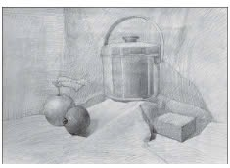


Slide 17
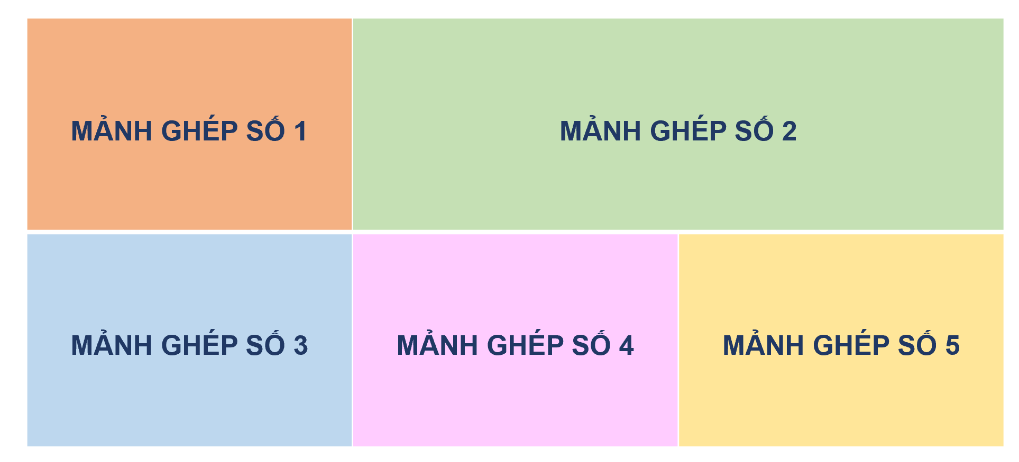
Cả lớp chơi trò chơi “Mảnh ghép mĩ thuật”.

